Slide 1
FUNDAMENTOS DE MACHINE LEARNING
Modelos de Regresión
Regresión Lineal Múltiple y Métricas

Slide 2


FMY0100
Modelos de Regresión Lineal Múltiple
La regresión lineal múltiple es un tipo de regresión donde el modelo depende de varias variables independientes (en lugar de solo una variable independiente como se ve en el caso de la regresión lineal simple).
Esto, da mayor potencia al algoritmo de Machine Learning, pues de esta manera se pueden obtener predicciones más complejas.
En este caso, la ecuación a resolver sería de esta forma :
Y = ω₀ X₀ + ω₁ X₁ + ω₂ X₂ + … + ω_{n} X_{n}

Slide 3
FMY0100
Modelos de Regresión Lineal Múltiple
Aunque tanto los modelos de regresión lineal y los de regresión múltiple están basados en los mismo conceptos y, según veremos más adelante, las mismas técnicas de evaluación, se debe considerar que cada variable independiente que se agrega es una dimensión adicional al modelo.
Por ejemplo, si tenemos un modelo con dos variables independientes, ya no estamos buscando una recta en la predicción, sino un hiperplano, como en esta figura.

Slide 4
MÉTRICAS

Slide 5
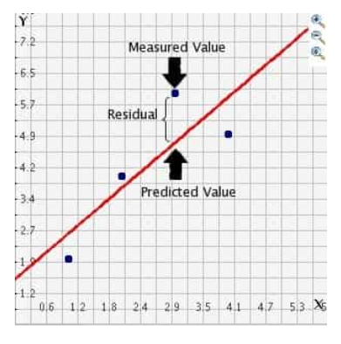
FMY0100
Desempeño y métricas
Verificar un modelo de regresión lineal, nos permite ver en forma rápida, con algunos cálculos estadísticos, si es modelo es “bueno” respecto a su ajuste. Es decir, podemos verificar cuán certero es su desempeño.
Este desempeño, podemos expresarlo en base a métricas.
La mayoría de estas métricas trabajan con el concepto ya visto denominado residuo. El cual refleja la diferencia entre los valores observados y los valores que predice el modelo.

Slide 6
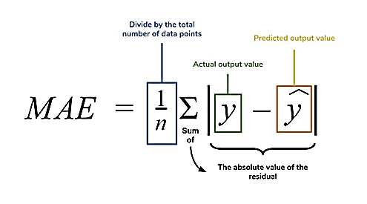
FMY0100
Desempeño y métricas
El error absoluto medio o “MAE”, es la media de la diferencia absoluta entre los puntos de datos reales, y la salida predicha.
El valor absoluto se usa para evitar que al aplicar la sumatoria, los valores positivos con los negativos se anulen.
ERROR ABSOLUTO MEDIO

Slide 7
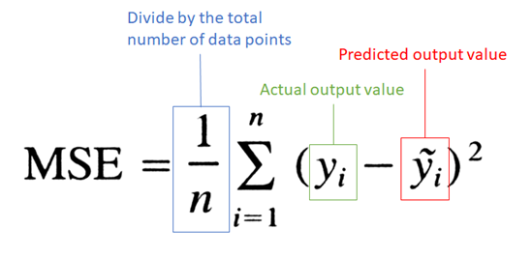
FMY0100
Desempeño y métricas
El error cuadrático medio o “MSE”, es la media de la diferencia entre los puntos reales de datos y la salida predicha, al cuadrado. Este método penaliza más las diferencias mayores y es el estándar en los problemas de regresión.
ERROR CUADRÁTICO MEDIO

Slide 8
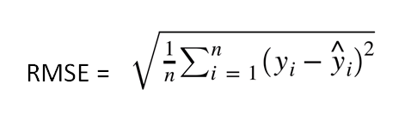
FMY0100
Desempeño y métricas
La raíz del error cuadrático medio, o RMSE por sus siglas en inglés, es la raíz de la media de los errores elevados al cuadrado. Ésta es la métrica de evaluación más popular para determinar el desempeño de los modelos de regresión ya que la raíz, consigue las mismas unidades que la y.
RAÍZ DEL ERROR CUADRÄTICO MEDIO

Slide 9
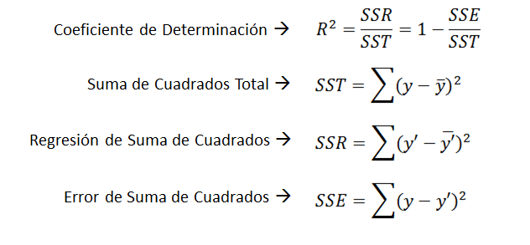
FMY0100
Desempeño y métricas
El coeficiente de determinación o “R al cuadrado” se puede entender como una versión estandarizada del MSE, que proporciona una mejor interpretación del rendimiento del modelo.
Técnicamente, el R² representa la varianza de las respuesta capturada por el modelo. Tiene el problema de que aumenta a medida que se añaden nuevos predictores al modelo.
COEFICIENTE DE DETERMINACIÓN
Para los datos de entrenamiento, R² varía entre 0 y 1.
Si R² es igual a 1, el modelo se ajusta perfectamente a los datos, lo cual corresponde a un valor de MSE = 0.

Slide 10
RESUMEN
Regresión Lineal Múltiple
Desempeño y Métricas

